Slide 1
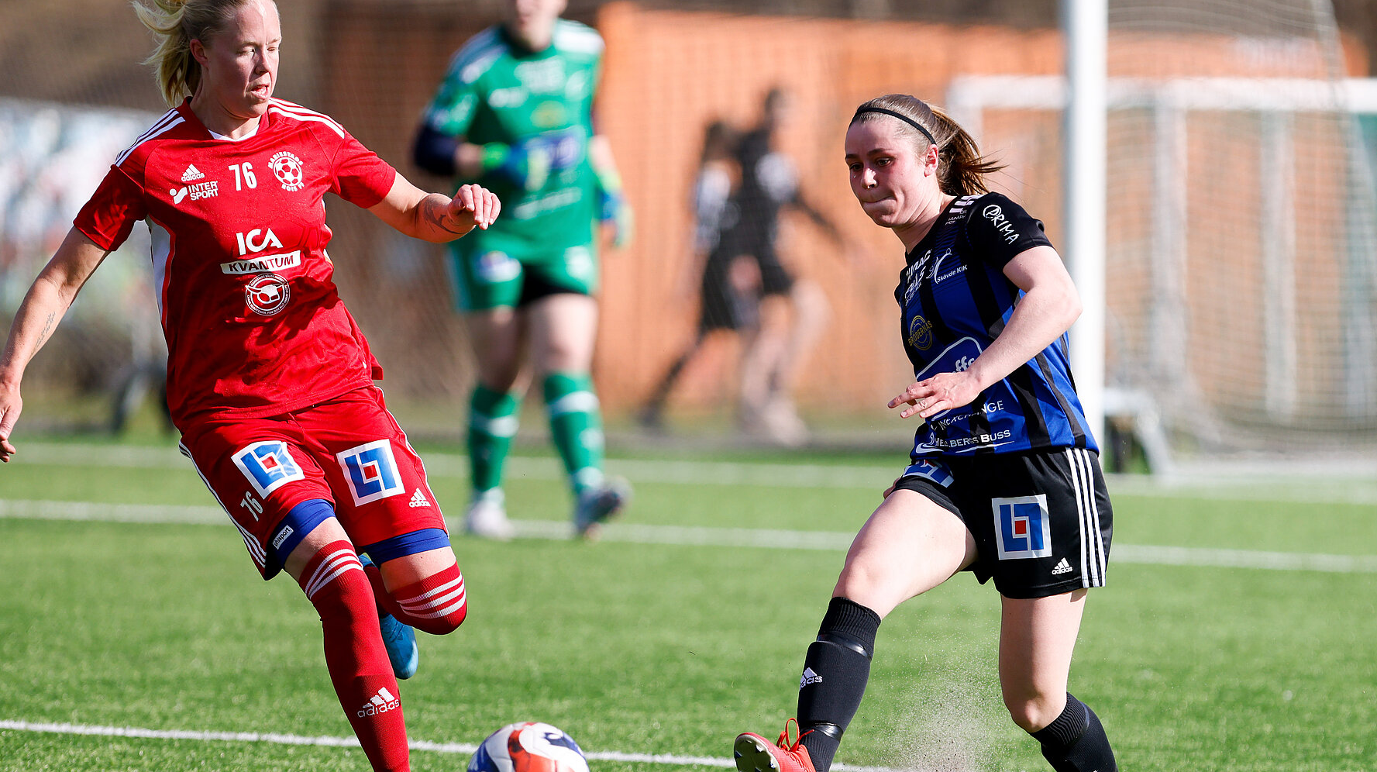



BOIS FF-KVÄLL
PÅ
TISDAG
Extraöppet enbart för alla i Bois FF
Mängder av grymma erbjudanden
25% Rabatt på all fotboll i butiken
Prova ut och beställ era Bois FF-
kläder från säsongens nya sortiment
Träffa alla andra Bois FF
spelare och ledare
Välkomna!
25
FEBRUARI
17:30
- 19:30

